Slide 1
«Духовно-нравственное развитие и воспитание учащихся в пространстве урока»
Практический показ опыта работы
учителя географии
МКОУ Шелеховская СОШ
Справниковой Галины Гавриловны

Slide 2
«Несчастно то образование, которое не переходит в нравственность и благочестие» Я.А.Коменский

Slide 3
«Гуляя в тенистой роще, греческий мудрец беседовал со своим учеником. «Скажи мне,- спросил юноша,- почему тебя часто одолевают сомнения? Ты прожил долгую жизнь, умудрен опытом и учился у великих эллинов. Как же так, что и для тебя осталось столь много неясных вопросов?»
В раздумье философ начертил посохом перед собой два круга: маленький и большой.
«Твои знания – это маленький круг, а мои – большой. Но все, что осталось вне этих кругов, - неизвестность. Маленький круг мало соприкасается с неизвестностью. Чем больше круг знаний, тем больше его граница с неизвестным. И впредь, чем больше ты будешь узнавать нового, тем больше будет возникать у тебя неясных вопросов .»

Slide 4
В настоящее время Россия переживает один из непростых исторических периодов. Быстрый демонтаж советской идеологической системы и поспешное копирование западных форм жизни, а также агрессивное вторжение ценностей рыночной экономики привели к эрозии ряда важных морально-нравственных норм и ценностных установок, традиционных для России. Неопределенность и невыраженность базовой системы ценностных ориентиров привел к разрушению духовных и нравственных качеств личности. Ныне материальные ценности доминируют над духовными, поэтому у молодых людей искажены представления ο доброте, милосердии, великодушии, справедливости, гражданственности и патриотизме.

Slide 5
Духовность, нравственность -базовая характеристика личности, проявляющаяся в деятельности и поведении.

Slide 6
В последнее время отмечается падение интереса у ребят к художественной литературе. И большой пласт культуры остается вне интереса ребят. Поэтому я считаю важным знакомить ребят с художественными произведениями, хотя бы с точки зрения географии.

Slide 7
Однако не всякая информация способна побудить у них познавательный интерес.
Эмоционально окрасить содержание научно-естественного образования можно различными способами.
Через литературные эпиграфы к уроку:
Например, эпиграфом к первому уроку по географии России, служат слова В.Г. Белинского:
«Любить Родину - значит знать её».

Slide 8
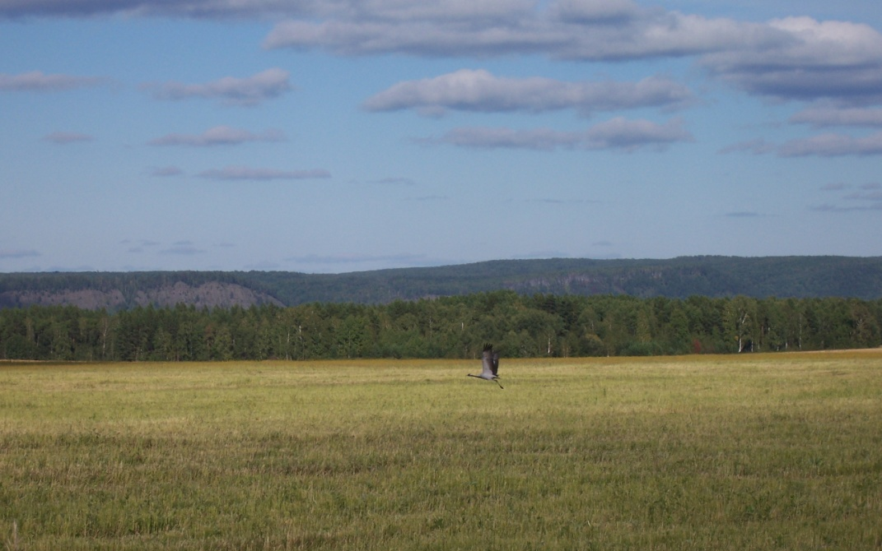
Откуда начинается Россия?
С Курил? Камчатки? Или с Командор?
О чем грустят глаза ее степные
Над камышами всех ее озер?
Россия начинается с пристрастья
К труду, к терпенью, к правде, доброте.
Вот в чем ее звезда. Она прекрасна!
Она горит и светит в темноте.
Отсюда все дела ее большие,
Ее неповторимая судьба.
И если ты причастен к ней – Россия
Не с гор берет начало, а с тебя!

Slide 9
Через образное описание природы
Поэтические образы наталкивают учащихся на выводы о закономерностях и подводят их к пониманию причинно-следственных связей в природе.
Лаконичные, чёткие зарисовки образов природы, звучащие в стихах, заостряют впечатление и воображение, усиливают мотивацию к учебной деятельности.

Slide 10
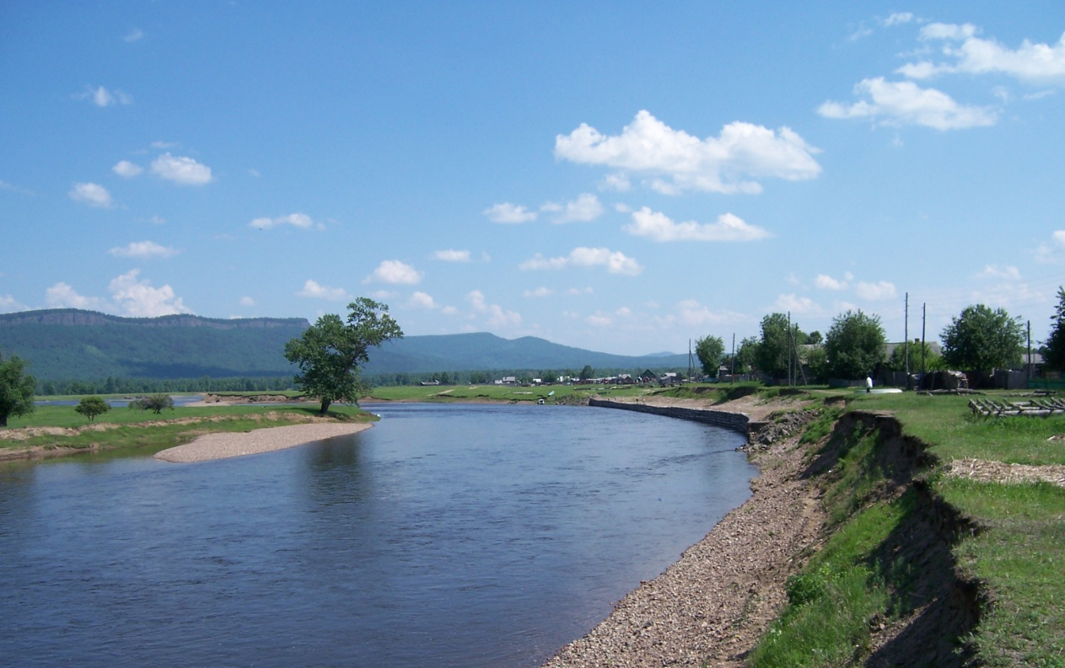
Описание р. Волга из стихотворения Николая Якушева «О Волге»
Неприметен ничем, не широк, По просторам Валдайского края Еле слышно журчит ручеёк, Меж каменьями путь выбирая. То он моет прибрежный песок, То внезапно в кустах пропадает, И не знает ещё ручеёк, Что его впереди ожидает.

Slide 11
Решая проблему духовно нравственного воспитания, способствуя духовному становлению учеников, пробуждаю в них желание делать добро. Ведь только добрые люди занимаются охраной природы , создают зоопарки, живые уголки, используют ресурсосберегающие технологии.

Slide 12
На уроках географии и во внеурочной работе я использую современные технические средства обучения: компьютер, мультимедийный проектор, видеомагнитофон и т.д.

Slide 13
Учащиеся имеют уже большой опыт работы с картой, они почти без проблем мысленно и зрительно переносят на карту дополнительный текст, который узнали, путешествуя одни или с родителями по святым местам.
Старшеклассники становятся эрудированными личностями с широким кругозором. Школьники самостоятельно готовят презентации: «Иркутск православный»,
«По святым местам России»,
«Замки и храмы Зарубежной Европы»,
прокладывают на карте маршруты поездок к святым местам.

Slide 14
Детям надо постоянно напоминать, что окружающая среда – это наш единственный дом, в котором мы можем жить. И мы должны знать, как этот дом обустроить.

Slide 15
Мы должны приложить все усилия для того, чтобы школьники поняли главное: человек при всей гордости и разумности, лишь часть биосферы. И, если мы хотим сохранить человечество, обеспечить его будущее, мы обязаны сохранить основу нашего существования – природу Земли. Пусть девизом в жизни человека станут священные слова «СПАСИ И СОХРАНИ!» Только обращение это не к Господу Богу, а ко всем ныне живущим!

Slide 16
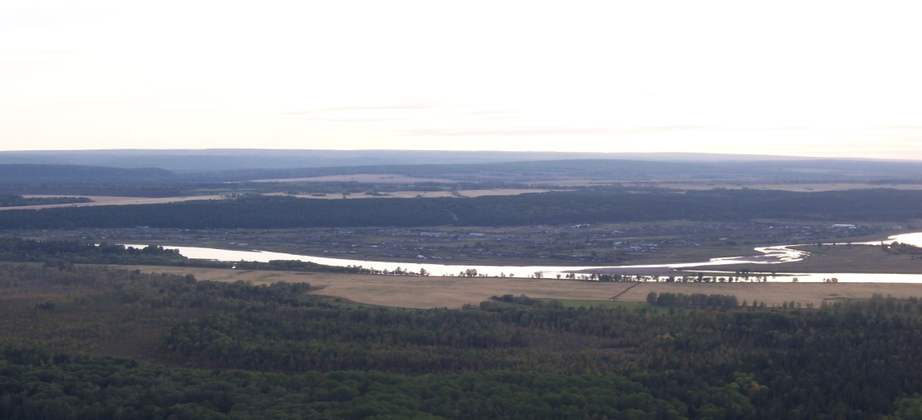
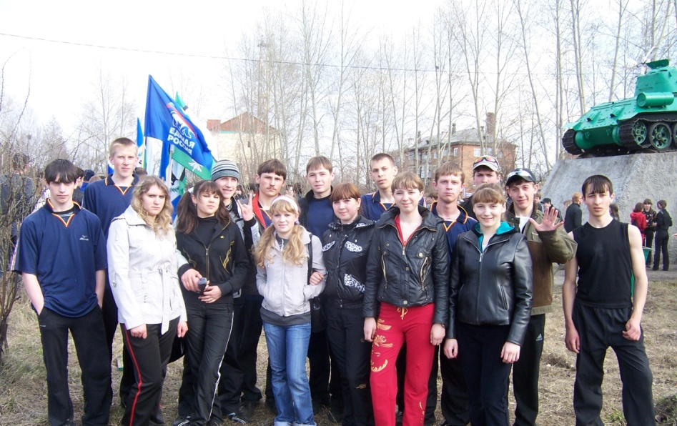
Коль суждено дышать нам воздухом одним,
Давайте же мы все навек объединимся.
Давайте наши души сохраним!
Тогда мы на Земле и сами сохранимся.
(Н.Старшинов)

